Slide 1
70-ти лет со дня Победы посвящается:
«Солдаты войны».

Slide 3
22 июня 1941 года в 4 часа утра Германия напала на Советский Союз. В 12 часов дня 22 июня 1941 года Молотов выступил по радио с официальным обращением гражданам СССР сообщив о нападении Германии на СССР и объявила о начале отечественной войны.

Slide 4
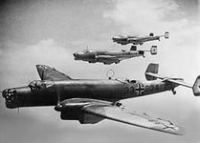

Slide 5
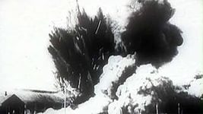

Slide 6
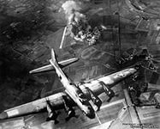

Slide 7
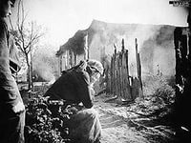

Slide 8
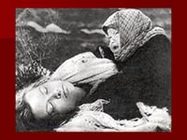

Slide 9
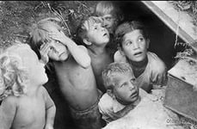

Slide 10
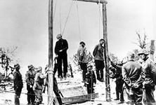

Slide 11
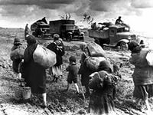

Slide 12
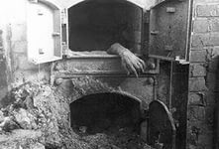

Slide 13
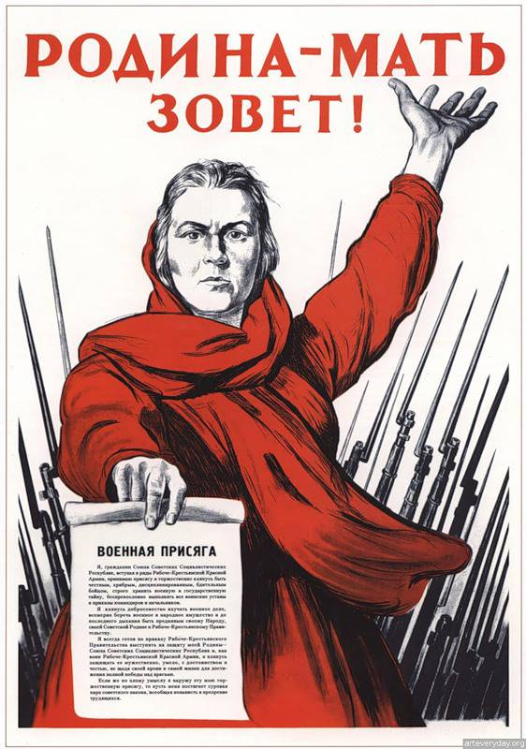

Slide 14
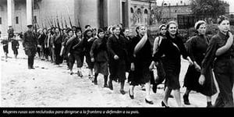

Slide 15
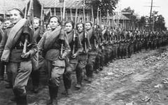

Slide 16
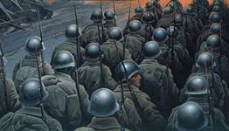

Slide 17
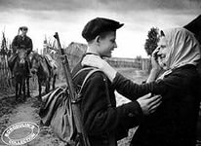

Slide 18
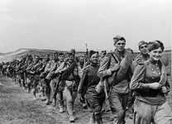

Slide 19
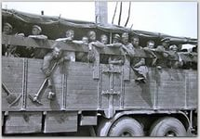

Slide 20
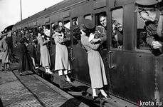

Slide 22
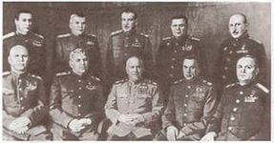

Slide 23
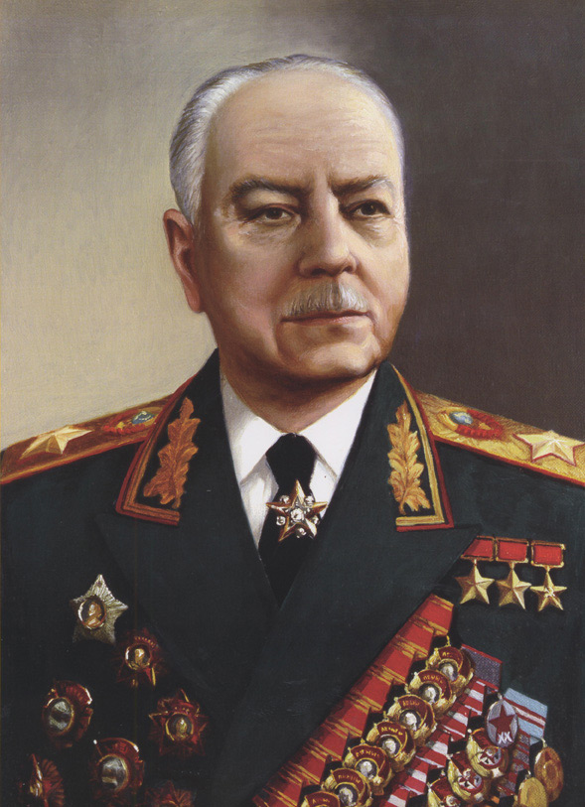
ВОРОШИЛОВ Климент Ефремович (1881-1969) - профессиональный революционер, советский государственный, партийный и военный деятель. Маршал Советского Союза (1935), Герой Советского Союза (1956, 1968), Герой Социалистического Труда (1960).

Slide 24
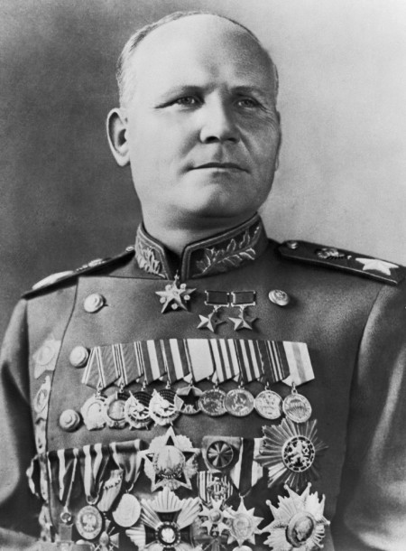
Конев Иван Степанович Маршал Советского Союза Дважды Герой Советского Союза Иван Конев родился 28 декабря 1897 г. в селе Ладейно Вологодской губернии (ныне Кировская область), в семье крестьянина Степана Ивановича Конева. Умер:21 мая 1973 года

Slide 25
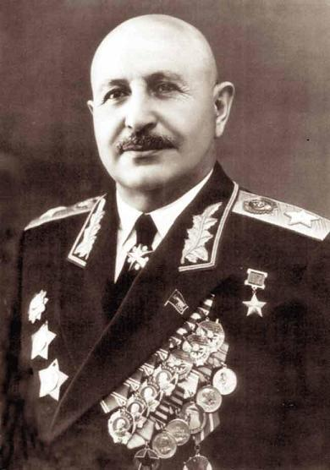
Баграмян Иван Христофорович родился 20 ноября (2 декабря) 1897 г. в горном селении Чардахлы
Маршал Советского Союза Баграмян И.Х. умер 21 сентября 1982 г. Похоронен на Красной площади у Кремлёвской стены.

Slide 26
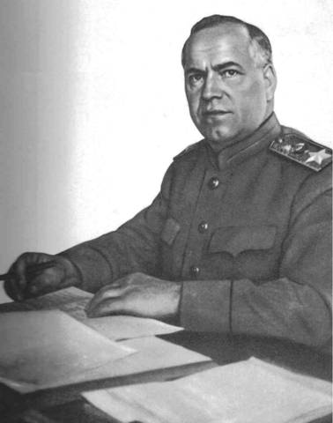
Георгий Константинович Жуков родился 19 ноября (1 декабря) 1896 года в деревне Стрелковке Угодско-Заводской волости Малоярославецкого уезда Калужской области (ныне - Жуковский район Калужской области), в семье крестьян Константина Артемьевича и Устиньи Артемьевны Жуковых.
18 июня 1974 года в 14.30 Георгий Константинович скончался.

Slide 27
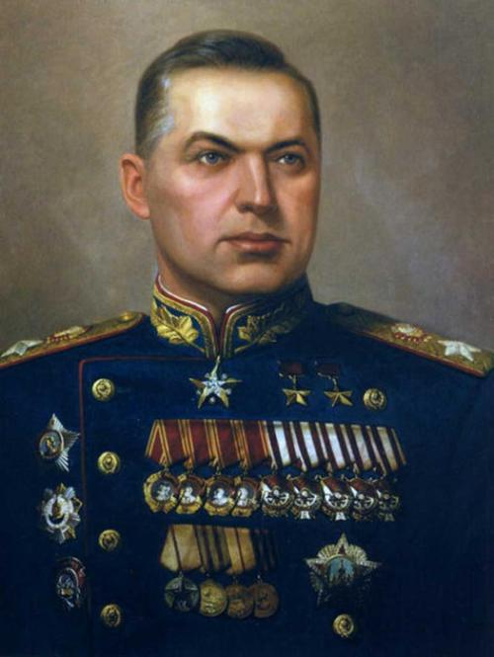
Рокоссовский Константин Константинович-
родился в городе Великие Луки 8 декабря 1896 года.
Рокоссовского не стало 3 августа 1968 года, в 54-ю годовщину службы в армии. Его похоронили на Красной площади у кремлевской стены.

Slide 28
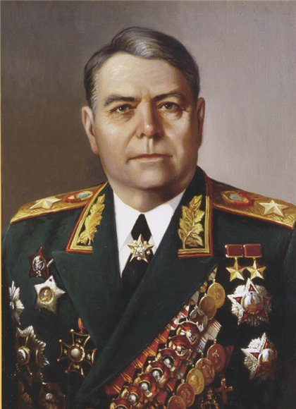
Василевский Александр Михайлович
Годы жизни: 18(30).09.1895–5.12.1977.
Был Маршалом Советского Союза и Министром Вооруженных сил СССР.
Родился в селе Новая Гольчиха около Кинешмы на Волге. Был сыном священника.

Slide 29
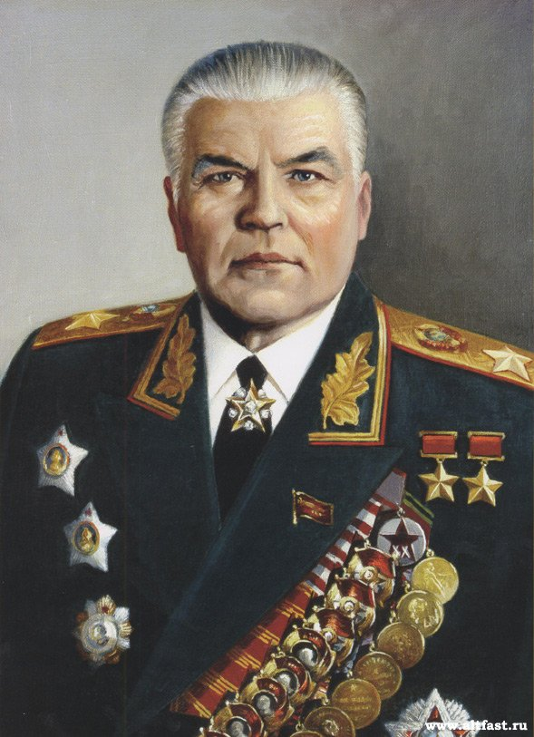
Родион Яковлевич Малиновский
родился 23 ноября 1898 года в городе Одессе.
В 16 лет Родион Малиновский стал солдатом
Умер Родион Яковлевич Малиновский 31 марта 1967 года после тяжелой и продолжительной болезни. Похоронен на Красной площади у Кремлевской стены.

Slide 30
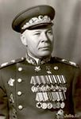
Тимошенко Семен Константинович,
родился 6(18).02.1895 г. в с. Фурмановка ныне Одесской обл.
Маршал Советского Союза (1940), дважды Герой Советского Союза (1940, 1965).
Умер 31.3.1970 г.

Slide 31
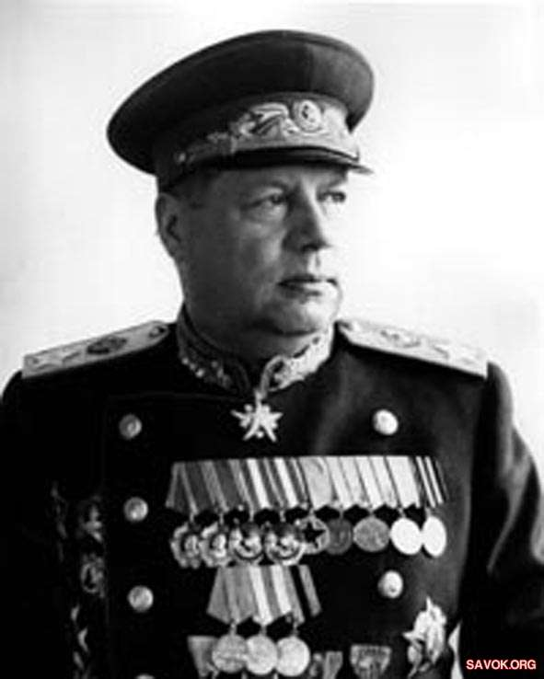
Толбухин Федор Иванович,
Родился 4 июня (16 июня) 1894 г. в д. Андроники Ярославской области, в семье крестьянина, по национальности русский.
Умер 17 октября 1949 г. Похоронен на Красной площади в Москве.

Slide 32
Герои Советского Союза

Slide 33
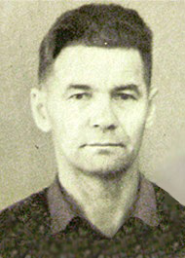
Герой Советского Союза Великой Отечественной Войны Ижедеров Фёдор Николаевич
Фёдор Ижедеров родился 17 июля 1922 года в селе Рысайкино (ныне — Похвистневский район Самарской области). С1927 года вместе с семьёй проживал в Приморском крае. После окончания четырёх классов школы работал маляром. В июле 1941 года Ижедеров был призван на службу в Рабоче-крестьянскую Красную Армию.
Скончался 13 апреля 1988 года, похоронен в родном селе.

Slide 34
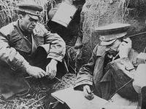

Slide 35
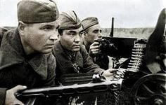

Slide 36
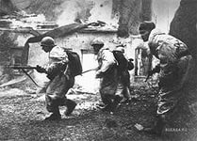

Slide 37
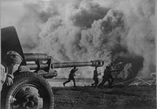

Slide 38
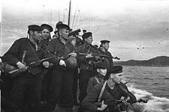

Slide 39
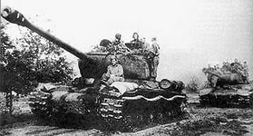

Slide 40
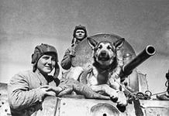

Slide 41
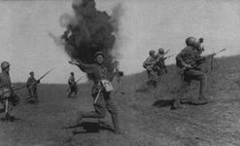

Slide 43
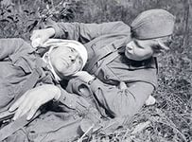

Slide 44
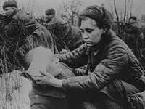

Slide 45
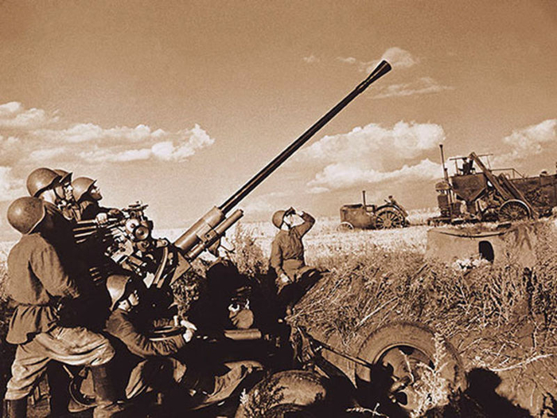

Slide 46
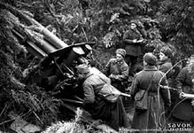

Slide 47
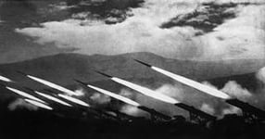

Slide 48
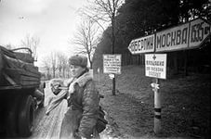

Slide 49
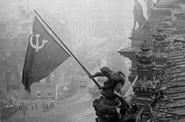

Slide 50
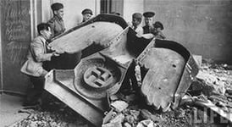

Slide 51
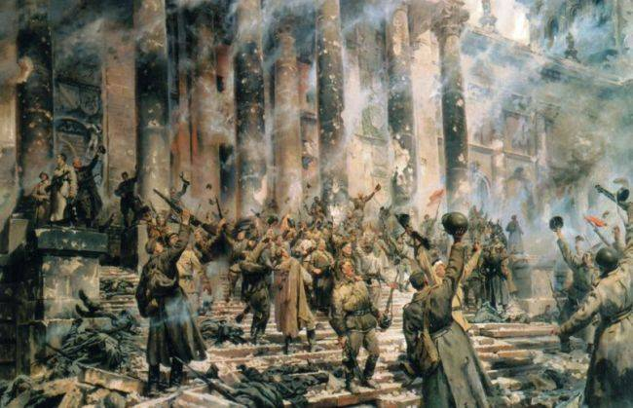

Slide 52
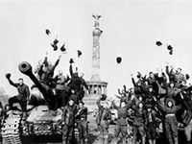

Slide 53
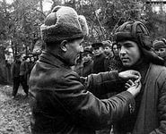

Slide 54
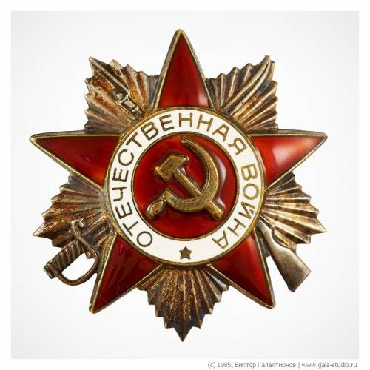
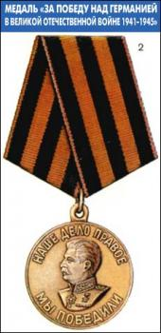
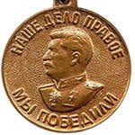
Медали и ордена.

Slide 58
Памятники и мемориалы.

Slide 89
Мы за МИР на Земле!

